Slide 1
Peran dan Fungsi Masjid Untuk Kesejahteraan Umat

Slide 2
TOPIC
01
03
02
Sejarah Masjid Pada Zaman Nabi Muhammad SAW
Manajemen Masjid Untuk Kesejahteraan Umat
Peran dan Fungsi Masjid

Slide 3
01
Sejarah Masjid Pada Zaman Nabi Muhammad SAW

Slide 4
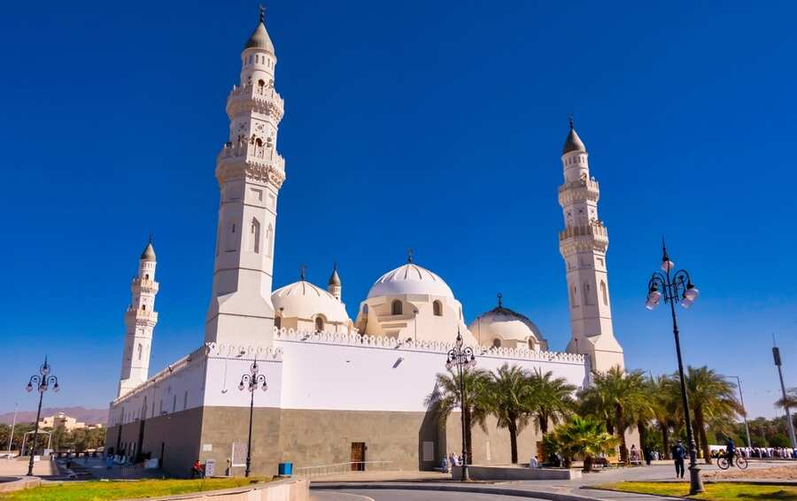
Masjid Pertama Di Quba
Mendirikan masjid adalah hal pertama yang dilakukan Nabi Muhammad sesampai di Yatsrib (sekarang Medinah) setelah menempuh perjalanan hijrah dari Mekah. Sesampai di Quba`, 5 kilometer arah tenggara Yatsrib, di antara hamparan kebun kurma, Ammar bin Yasir r.a. membuatkan tempat berteduh untuk Rasulullah.
Di situlah beliau dibantu para sahabat membangun sebuah masjid dari tumpukan batu. Inilah yang kemudian disebut sebagai Masjid Quba` dan merupakan masjid pertama yang dibangun oleh Rasulullah dengan tenaga dan cucuran keringat sendiri

Slide 5
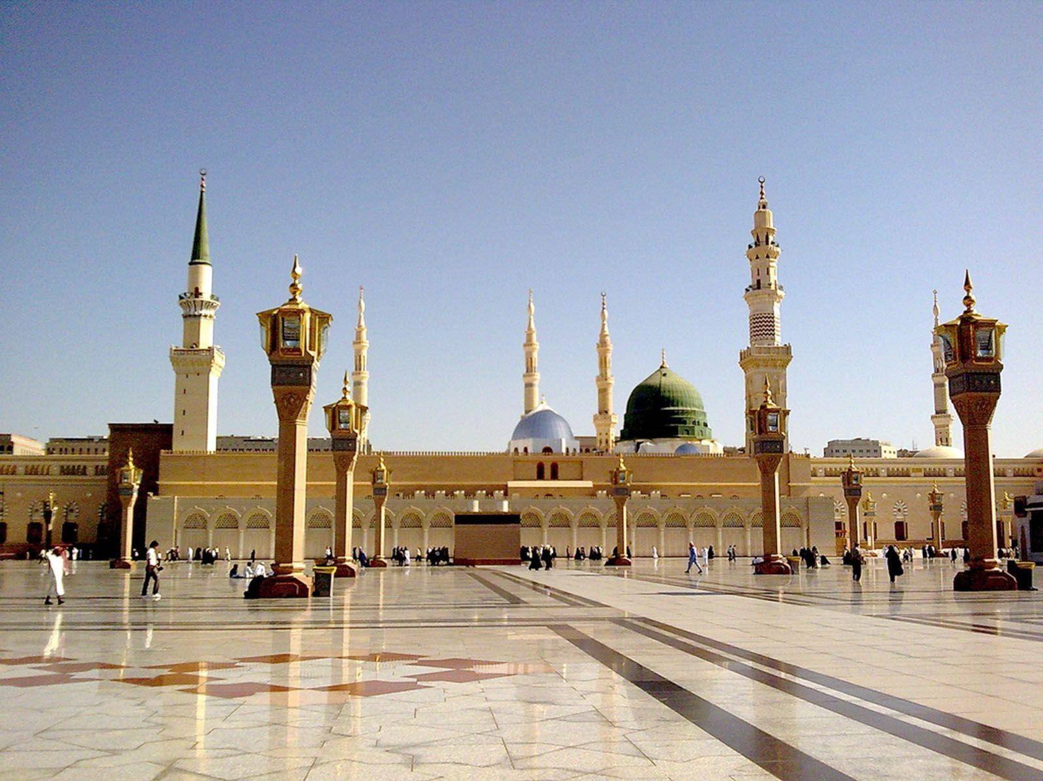
Masjid Nabawi
Setelah empat hari beristirahat di Quba`, Rasulullah berangkat ke Medinah. Sesampai di sana, di sebuah tempat penjemuran kurma milik dua anak yatim dari Bani Najjar, Rasulullah berhenti. Di situlah beliau mendirikan masjid atas permintaan Ma‟adh bin Afra‟, wali kedua yatim itu.
Riwayat lain menyebutkan bahwa masjid baru dibangun setelah tempat itu lebih dulu dibeli oleh Rasulullah. Di kemudian hari masjid ini termasyhur sebagai “Masjid Nabawi”. Disebut Masjid Nabawi (masjid nabi), karena Rasulullah saw. selalu menyebutnya dengan sebutan “masjidku”.

Slide 6
02
Peran dan Fungsi Masjid

Slide 7
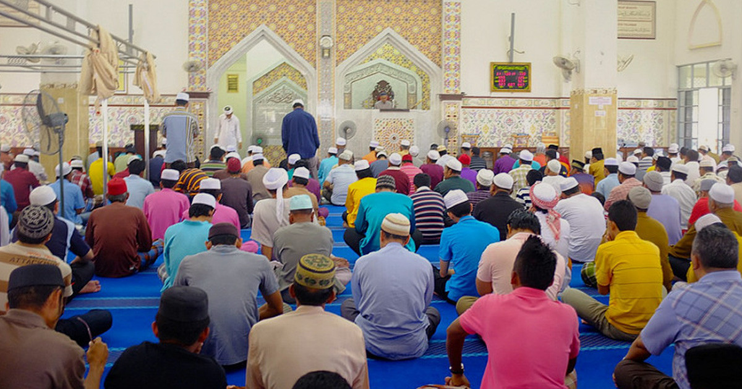
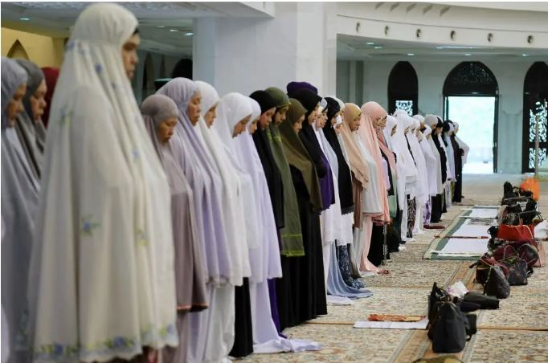
1. Masjid Sebagai Tempat Ibadah

Slide 8
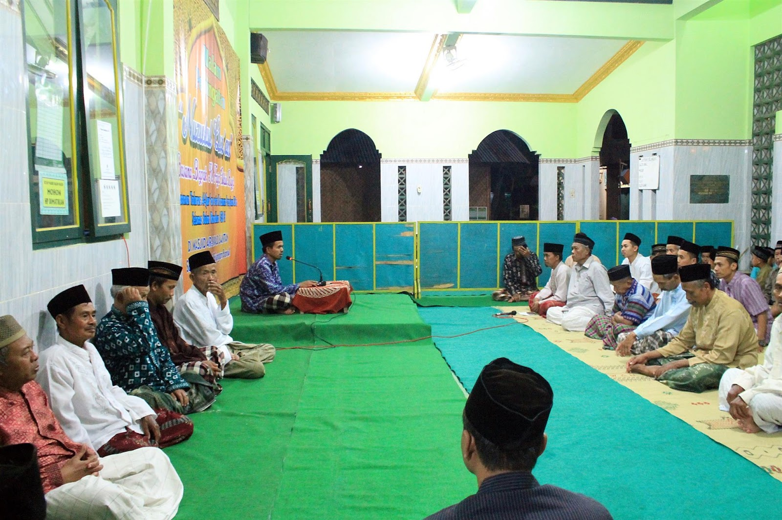
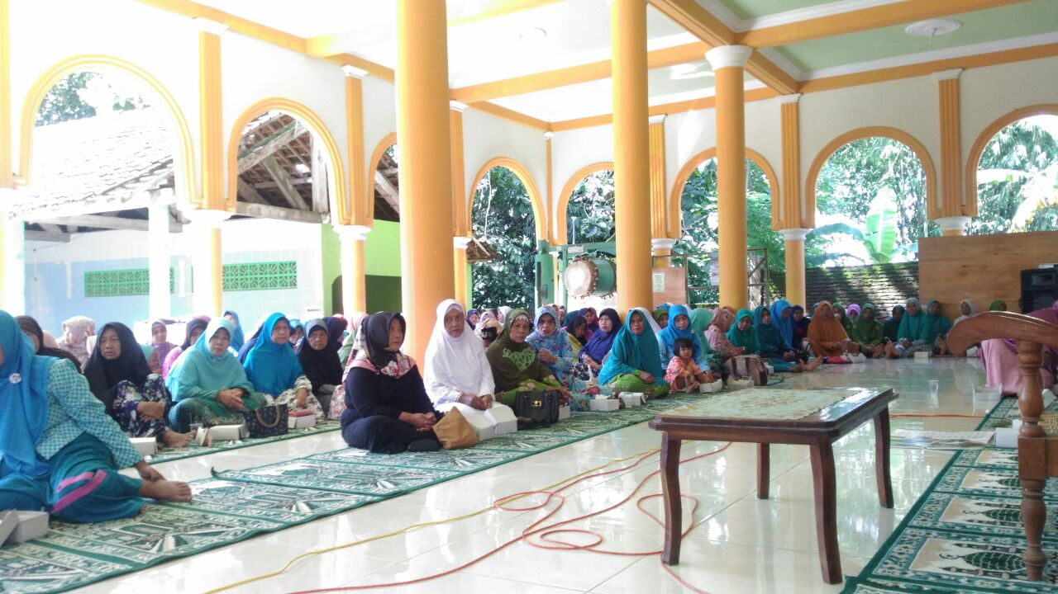
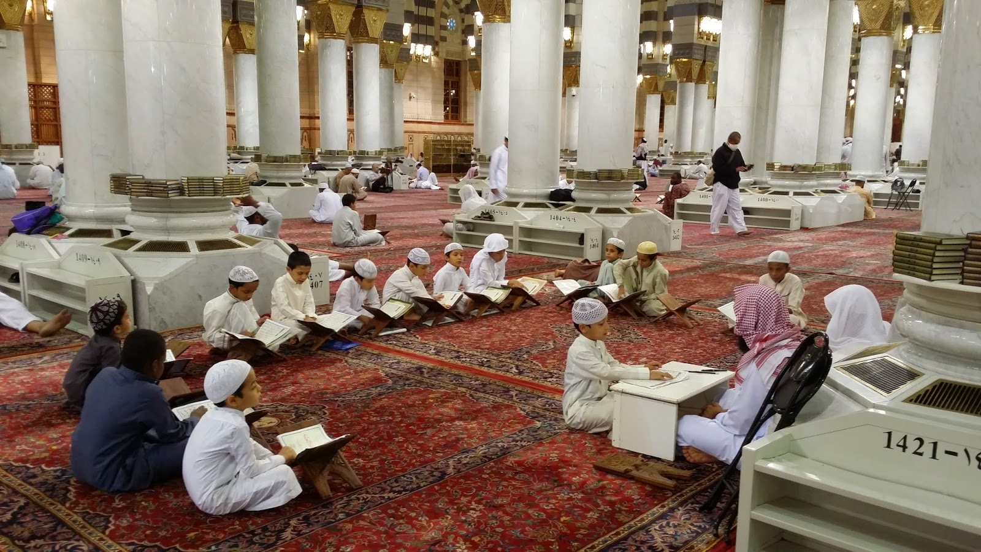
2. Masjid Sebagai Sarana Pengembangan Wawasan Keislaman
a. Pengajian
Pengajian Bapak-Bapak
Pengajian Ibu-ibu
Pengajian anak-anak (TPQ)

Slide 9
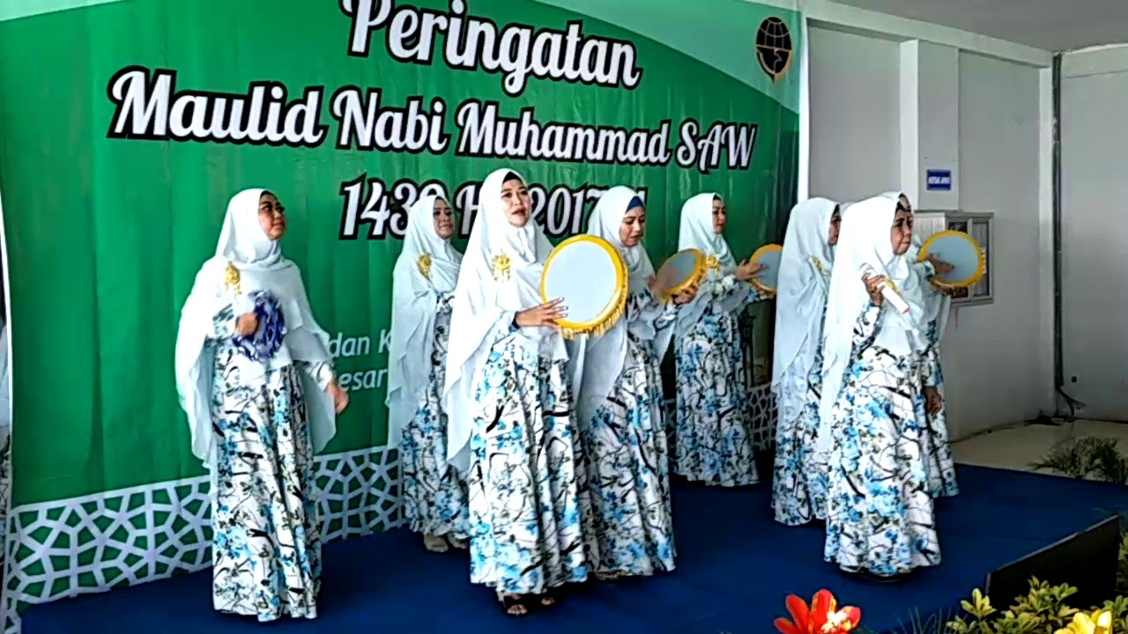
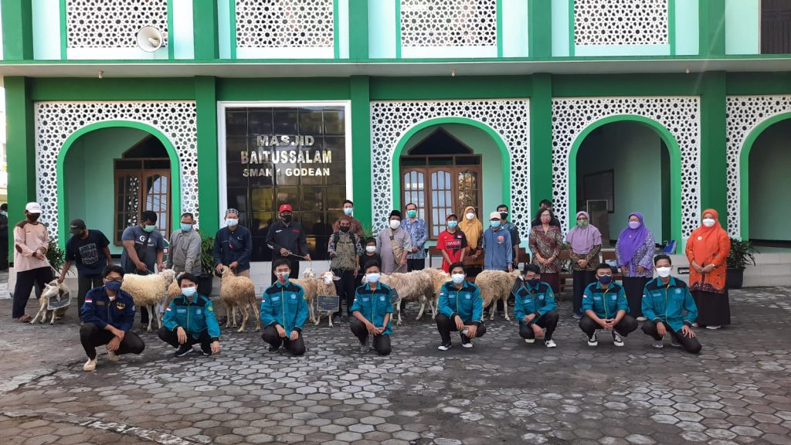
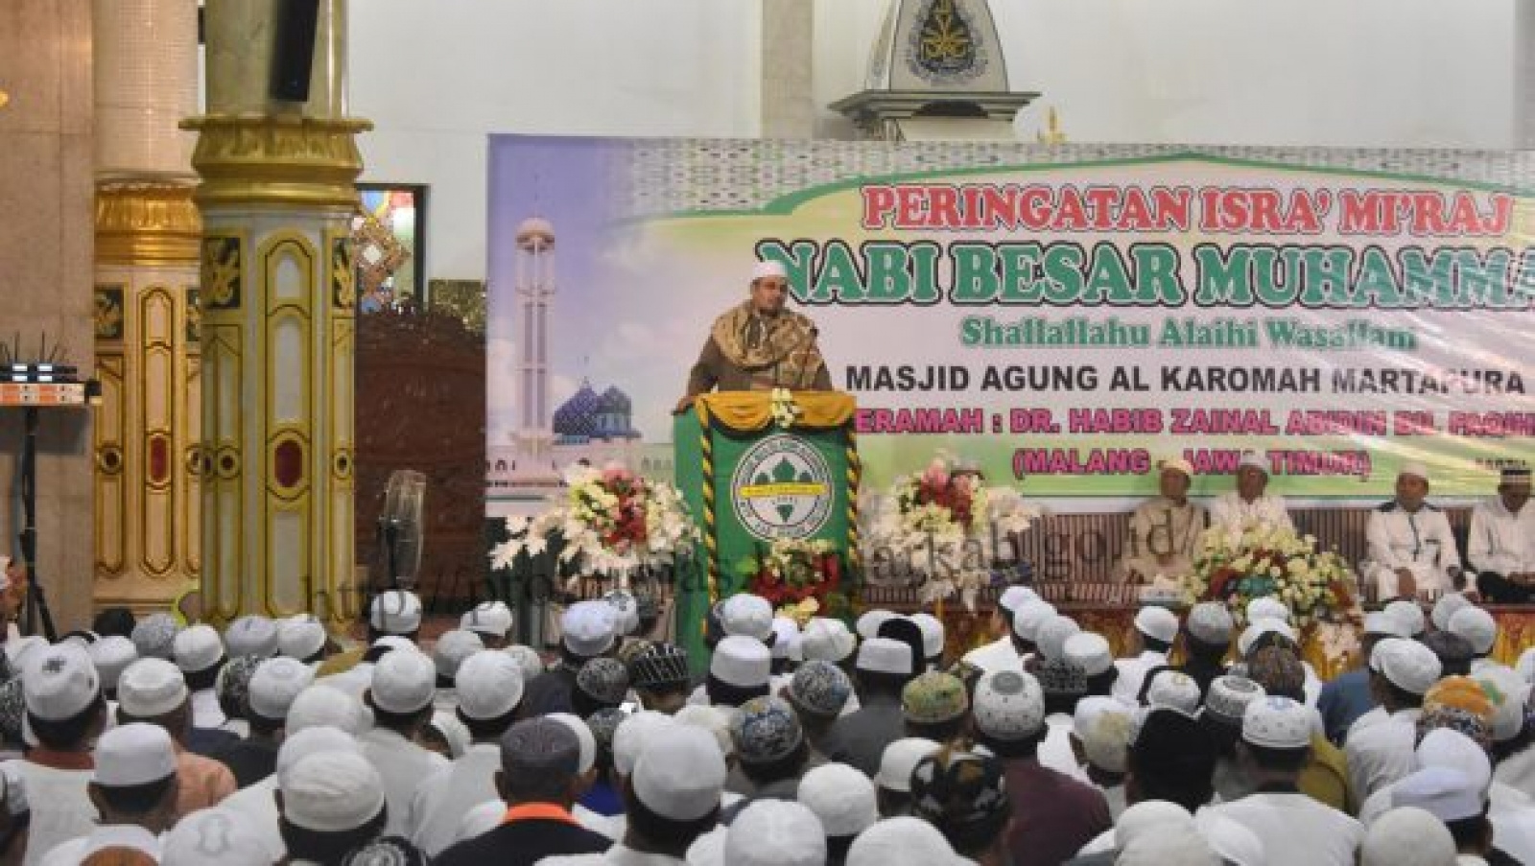
b. Acara Besar Keagamaan
Maulid Nabi
Idul Adha
Isra Mi’raj

Slide 10
03
Manajemen Masjid

Slide 11
3. Manajemen Masjid
Manajemen masjid merujuk pada tata kelola dan pengelolaan sebuah masjid. Masjid adalah tempat ibadah dalam agama Islam, dan manajemen masjid melibatkan sejumlah tugas dan tanggung jawab untuk menjaga agar masjid berfungsi dengan baik dan dapat melayani kebutuhan komunitas Muslim.
Untuk meningkatkan manajemen masjid guna mendukung kesejahteraan umat dibutuhkan transparansi dan akuntabilitas yang tinggi dalam pengelolaan keuangan masjid.
Kemudian pastikan bahwa staff manajemen masjid memiliki pelatihan yang memadai untuk manajemen keuangan, sumber daya manusia, dan administrasi untuk dapat mengelola masjid dengan efisien. Kemudian buat dan terapkan rencana strategis jangka panjang yang mencakup visi, misi, dan tujuan masjid supaya dapat memberikan arahan yang jelas dalam mencapai kesejahteraan umat.

Slide 12
Thankyou

